Slide 1


運動訓練學
鄭景峰
年訓練計畫02

Slide 2
體能的週期
肌力訓練的週期
耐力週期
速度週期
整合性週期

Slide 3
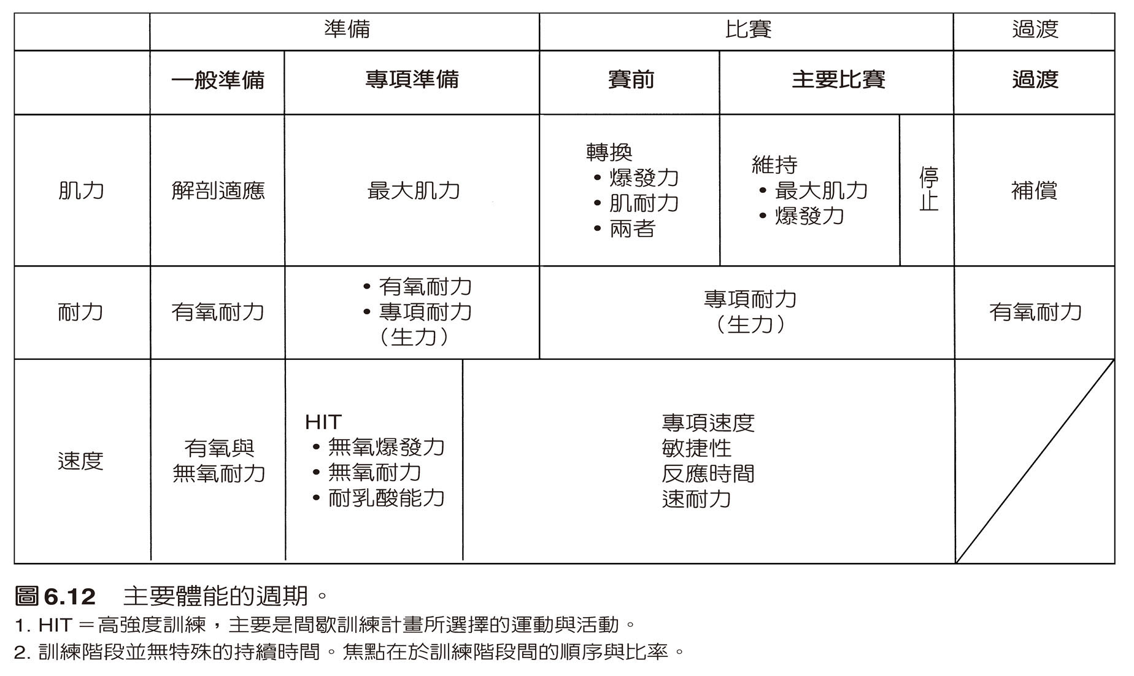
體能的週期

Slide 4
肌力訓練的週期
爆發力＝力量×速度
解剖適應
最大肌力階段
轉換階段
維持階段
停止階段
補償階段

Slide 5
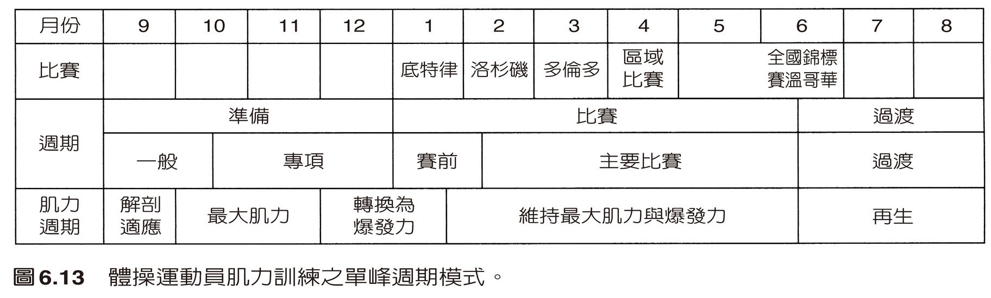
肌力訓練的週期

Slide 6
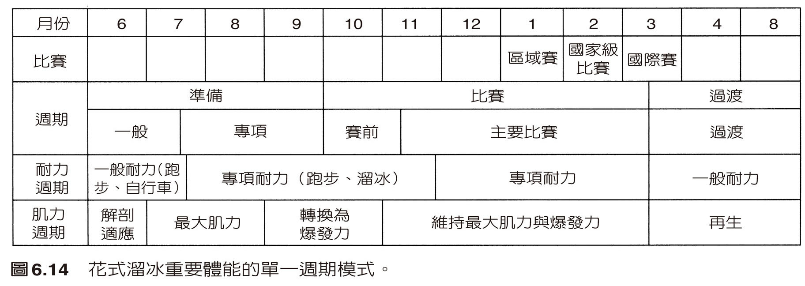
肌力訓練的週期

Slide 7
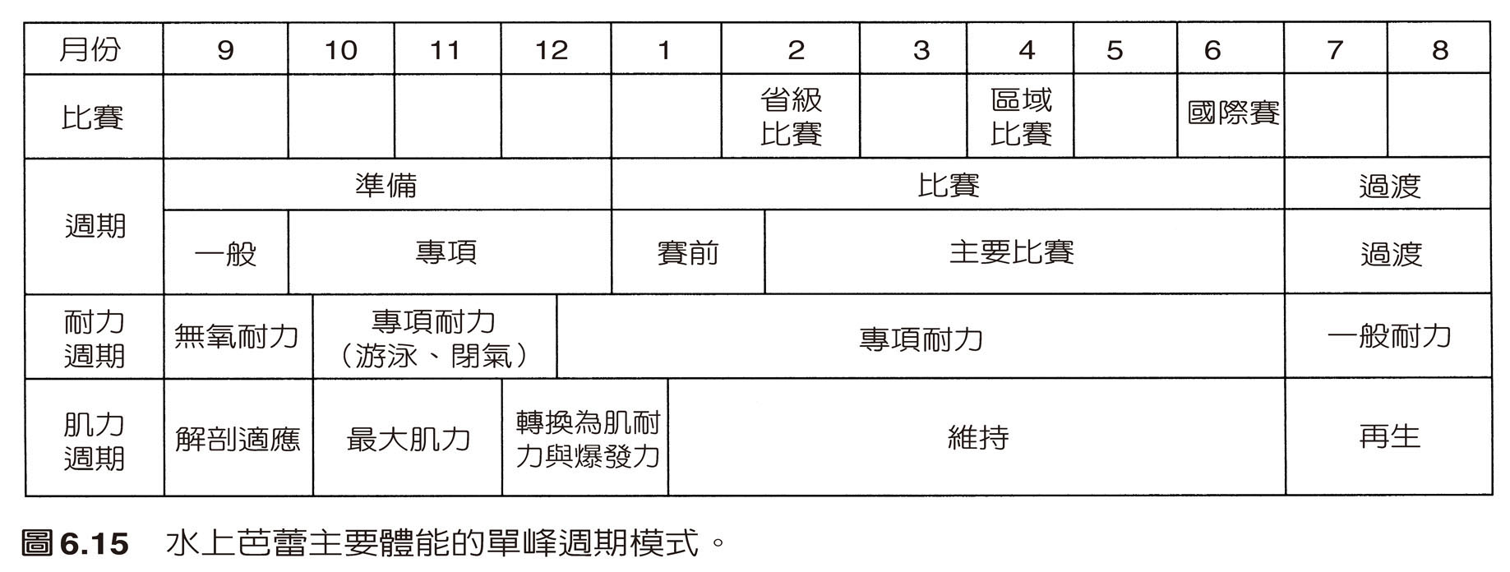
肌力訓練的週期

Slide 8
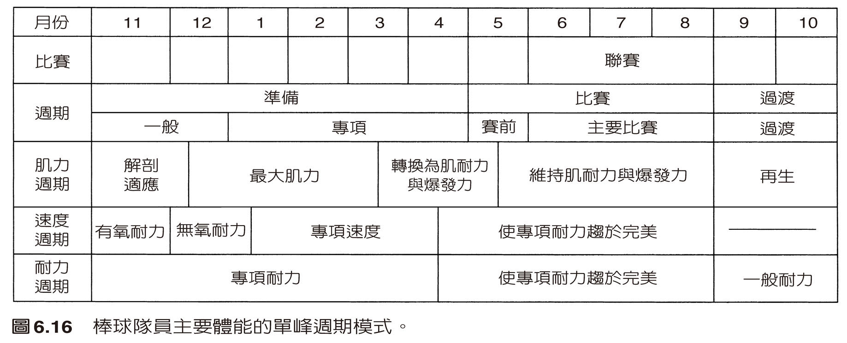
肌力訓練的週期

Slide 9
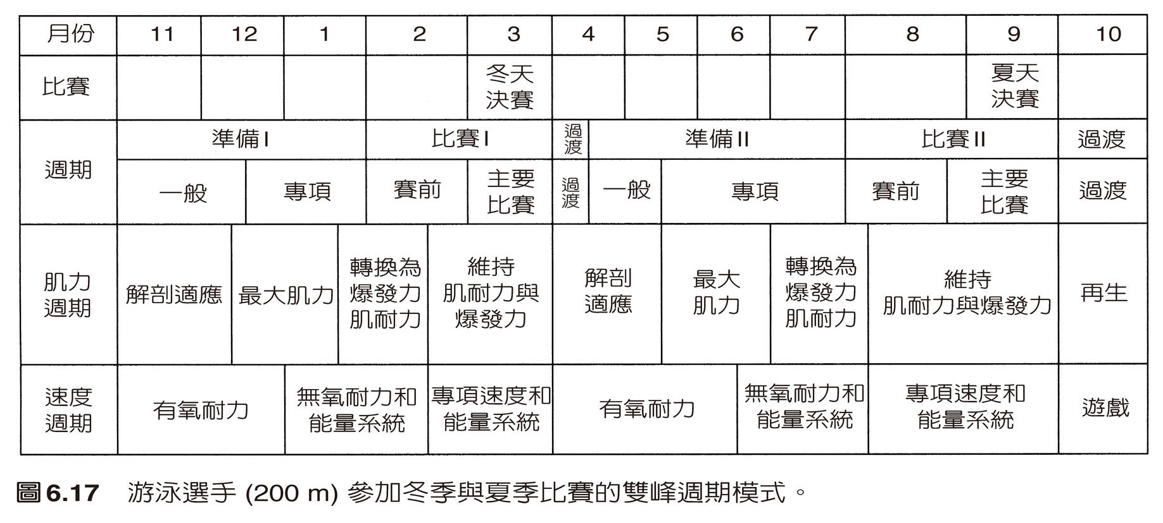
肌力訓練的週期

Slide 10
肌力訓練的週期：解剖適應
奠定肌力的基礎
又稱為「肌肉發展階段」、「肌耐力階段」
目標
  增加淨體重，減少體脂肪以及強化結締組織
  在劇烈訓練時或高技術高量訓練時，延緩訓練後段的疲勞
  神經肌與體能訓練的基礎，預防運動傷害
  發展神經肌平衡，降低傷害風險

Slide 11
肌力訓練的週期：解剖適應
一般準備次階段的主要成分
低強度（40-65%1RM）、高訓練量（8-12 reps, 2-3 sets）
動作數目
  多關節大肌肉：數目少
  小肌肉、機械式：數目多
訓練週數
  一般4-6週
  年輕或無肌力基礎者：9-12週

Slide 12
肌力訓練的週期：最大肌力階段
欲增加爆發力，便需提高肌力
又稱為「基礎肌力階段」
特殊準備階段的主要成分
高強度（75-85%1RM）、低至中訓練量（4-6 reps, 3-5 sets）
訓練週數
  較依賴最大肌力者：美式足球、鉛球；3個月
  以最大肌力為基礎者：自由車或越野滑雪；可短一些

Slide 13
肌力訓練的週期：轉換階段
又稱為「肌力爆發力階段」
準備階段向比賽階段的轉換
將最大肌力轉換成專項的爆發力（例如速度訓練、增強式訓練）
此階段需維持最大肌力
  最大肌力下降→爆發力、速度、敏捷均下降
根據運動專項的生理學特徵，決定爆發力與耐力的訓練比例
  爆發力與耐力各半：角力
  較多爆發力：輕艇（200, 500 m）
  較多耐力：較長距離游泳（400-1500 m）

Slide 14
肌力訓練的週期：維持階段
目標：維持前一階段生理與運動表現水準
肌力維持需要夠高強度的訓練，但又需避免高度的疲勞
依據運動專項而定
  美式足球、鉛球：著重最大肌力與爆發力的發展
  耐力性項目：著重於爆發力與耐力發展
動作數目少（2-4個）、強度範圍大（1-3 reps, 30-100%1RM）

Slide 15
肌力訓練的週期：停止階段
主要比賽前5-7天，停止肌力訓練，減少訓練累積的疲勞，降低壓力水準，生理與心理超補償
高度肌力與肌力-爆發力需求的項目
  舉重
  賽前減少訓練次數，進行低量中強度訓練

Slide 16
肌力訓練的週期：補償階段
屬於過渡階段
為了下一個年訓練週期作準備
再生訓練、消除疲勞、恢復、傷後復健
此階段訓練應針對肌肉虛弱處進行強化

Slide 17
參考文獻
林正常等 (2011)。運動訓練法。臺北市：藝軒圖書出版社。

